Slide 1
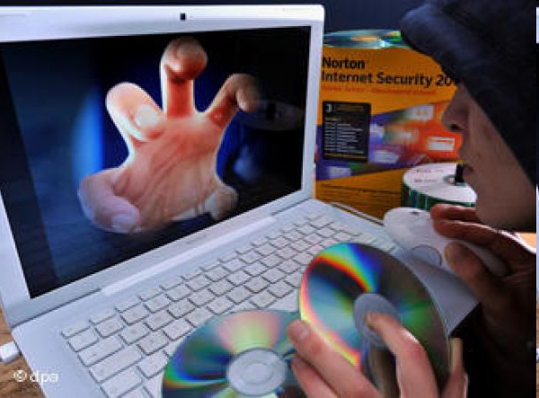
Информационная безопасность
в сети Интернет
Анализируй и критически
относись к информационной продукции!

Slide 2
Проблемы информационной безопасности
Основные понятия
Безопасность – отсутствие угроз, либо состояние защищенности от угроз.
Информация – сведения или сообщения.
Угроза информационной безопасности — совокупность условий и факторов, создающих опасность жизненно важным интересам личности, общества и государства в информационной сфере.

Slide 3
Средства
массовой коммуникации, в т.ч. Интернет
Образование
ИСТОЧНИКИ
ИНФОРМАЦИИ
Литература
Искусство
Система
социально-
воспитательной
работы
Личное общение
Любое из этих средств может быть использовано
на благо или во вред личности!

Slide 4
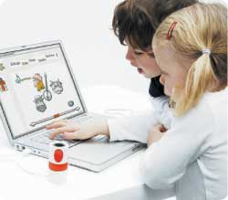
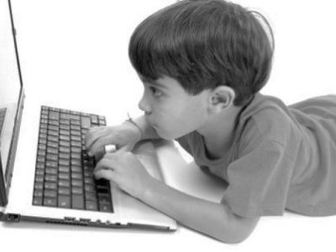
СПРАВОЧНАЯ ИНФОРМАЦИЯ
По последним данным, в России:
средний возраст начала самостоятельной работы в Сети - 10 лет (в 2009 году - 11 лет); и сегодня
наблюдается тенденция к снижению возраста до 9 лет;
30% несовершеннолетних проводят в Сети более 3 часов в день (при норме 2 часа в неделю!)

Slide 5
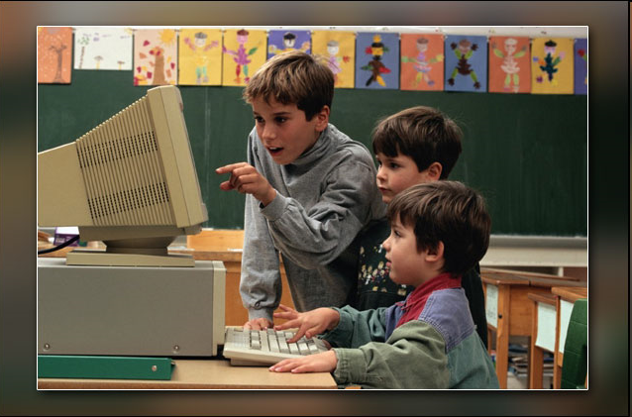
СПРАВОЧНАЯ ИНФОРМАЦИЯ
Ежедневная детская аудитория Рунета:
46% (13-14 лет),
54% (15-16 лет);
самые "любимые" детьми ресурсы –
социальные сети (78%);
в них проводится до 60 минут в день.

Slide 6
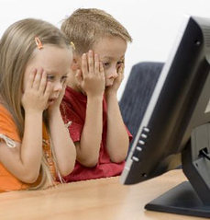
СПРАВОЧНАЯ ИНФОРМАЦИЯ
Помимо социальных сетей, среди несовершеннолетних популярны следующие виды
и формы онлайн-развлечений:
сетевые игры;
просмотр и скачивание фильмов, клипов, аудиофайлов, программ;
обмен файлами;

Slide 7
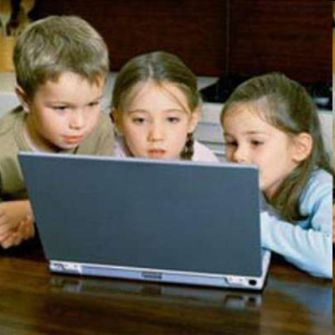
СПРАВОЧНАЯ ИНФОРМАЦИЯ
использование электронной почты, сервисов мгновенного обмена сообщениями, чатов;
ведение блогов и пр.
4% детей сталкиваются в Интернете с порнографической продукцией
40% получают непосредственные предложения о встречах "в реале".

Slide 8
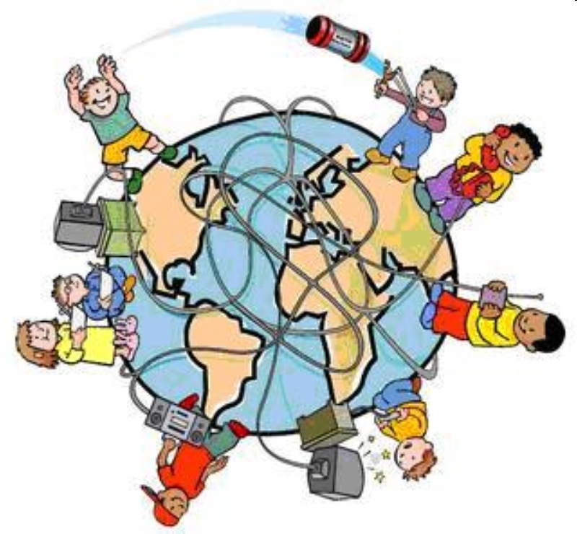
ДАВАЙТЕ ВМЕСТЕ ПОДУМАЕМ!
– Почему тема информационной безопасности является важной
и почему эти вопросы должны обсуждаться в школе?
– Из возможных причин, какие можно выделите аспекты,
связанные с сущностью Интернета и его значимостью как
средства общения?

Slide 9
Использование Интернета является безопасным,
если выполняются
ТРИ ОСНОВНЫЕ ПРАВИЛА
1
Защитите свой компьютер
Регулярно обновляйте операционную систему.
Используйте антивирусную программу.
Применяйте брандмауэр.
Создавайте резервные копии важных файлов.
Будьте осторожны при загрузке содержимого.
Помните! После публикации информации в Интернете ее больше невозможно будет контролировать и удалять каждую ее копию.

Slide 10
ТРИ ОСНОВНЫЕ ПРАВИЛА
2
Защитите себя в Интернете
Думайте о том, с кем разговариваете.
Никогда не разглашайте в Интернете личную информацию, за исключением людей, которым вы доверяете. При запросе предоставления личной информации на веб-сайте всегда просматривайте разделы «Условия использования» или «Политика защиты конфиденциальной информации», чтобы убедиться в предоставлении оператором веб-сайта сведений о целях использования получаемой информации и ее передаче другим лицам.
Помните!
В Интернете не вся информация надежна и не все пользователи откровенны.
Всегда удостоверяйтесь в том, что вам известно, кому предоставляется информация, и вы понимаете, в каких целях она будет использоваться.

Slide 11
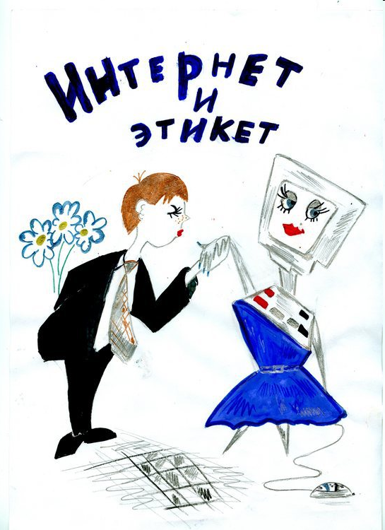
ТРИ ОСНОВНЫЕ ПРАВИЛА
Думай о других
пользователях
3
Закону необходимо подчиняться даже в Интернете.
При работе в Интернете будь вежлив с другими пользователями Сети.
Имена друзей, знакомых, их фотографии и другая личная информация не может публиковаться на веб-сайте без их согласия или согласия их родителей.
Разрешается копирование материала из Интернета для личного использования, но присвоение авторства этого материала запрещено.
Передача и использование незаконных материалов (например, пиратские копии фильмов или музыкальных произведений, программное обеспечение с надорванными защитными кодами и т.д.) является противозаконным.
Копирование программного обеспечения или баз данных, для которых требуется лицензия, запрещено даже в целях личного использования.
Помните!
Неразрешенное использование материала может привести к административному взысканию в судебном порядке, а также иметь прочие правовые последствия.

Slide 12
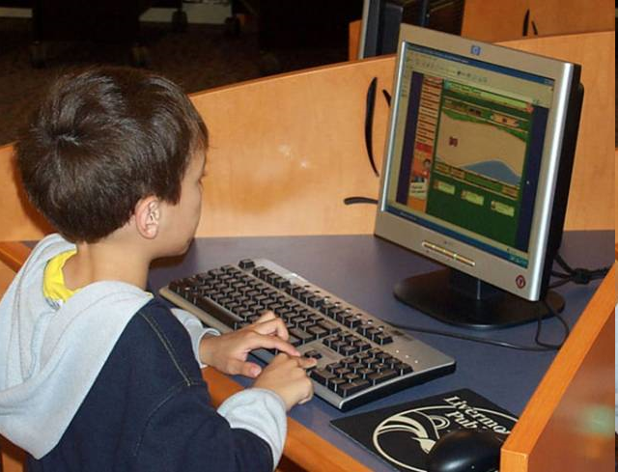
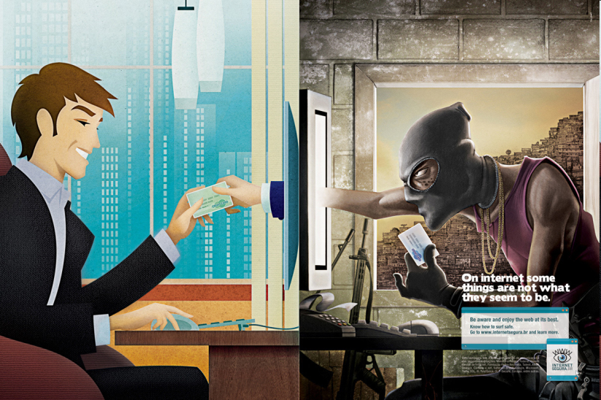
!
ДОПОЛНИТЕЛЬНЫЕ ПРАВИЛА
Закрывайте сомнительные всплывающие окна! Всплывающие окна — это небольшие окна с содержимым, побуждающим к переходу по ссылке. При отображении такого окна самым безопасным способом его закрытия является нажатие значка X (обычно располагается в правом верхнем углу). Невозможно знать наверняка, какое действие последует после нажатия кнопки «Нет».
Остерегайтесь мошенничества! В Интернете легко скрыть свою личность. Рекомендуется проверять личность человека, с которым происходит общение (например, в дискуссионных группах).
Помните!
Большая часть материалов, доступных в Интернете, является непригодной для несовершеннолетних.

Slide 13
Интернет является общественным ресурсом.
В Интернете необходимо следовать основным правилам так же, как правилам дорожного движения при вождении.

Slide 14
ОПИСАНИЕ РАБОТЫ
Данная презентация является демонстрационным материалом для проведения внеклассных мероприятий по проблемам информационной безопасности.
Презентация выполнена в программе MSPowerPoint
Объем презентации – 24 слайдов.
Размер презентации – 7,4 МБ.
Используемая литература и Интернет-ресурсы:
В.В. Гафнер Информационная безопасность: учебное пособие: ГОУ ВПО «Уральский
государственный педагогический университет», Екатеринбург, 2009, ч. 1,2.
"Основы безопасности детей и молодежи в Интернете" — интерактивный курс по Интернет-
безопасности.
Портал Сети творческих учителей. http://www.it-n.ru/communities.aspx?cat_no=71586&tmpl=com
Вопросы обеспечения информационной безопасности от компании Microsoft
http://www.microsoft.com/rus/protect/default.mspx#
Вопросы безопасности - сайт от компании Semantec
http://www.symantec.com/ru/ru/norton/clubsymantec/library/article.jsp?aid=cs_teach_kids
Ребенок в сети. Сайт от компании Panda http://www.detionline.ru/
Специальный портал созданный по вопросам безопасного использования сети Интернет.
Безопасный Интернет http://www.saferinternet.ru/.
sevastopolcc.wordpress.com
www.unmultimedia.org
21region.org
www.salon.donetsk.ua

